Slide 1

Vastutuskindlustuse taotluse esitamine 2026 aasta I pa eest.
Taotlusi saab esitada https://partner.tervisekassa.ee ajavahemikul:
📅 1.–22. mai
Pärast 22. maid esitatud taotlusi ei menetleta
Väljamakse tehakse hiljemalt 10. juulil.
📑 Taotlusele tuleb lisada
Kehtiv vastutuskindlustuse poliis.
Kui perioodi langeb kaks poliisi, tuleb lisada mõlemad
Nt. Üks poliis perioodiga 01.05.2025-30.04.2026 ja teine poliis perioodiga 01.05.2026 – 30.04.2027
Tervishoiuteenuste käibe info esitatakse 2026 aasta 1 kvartali kohta
Käibe maht kokku (€)
Tervisekassa poolt tasutud käibe maht (€)

Slide 2
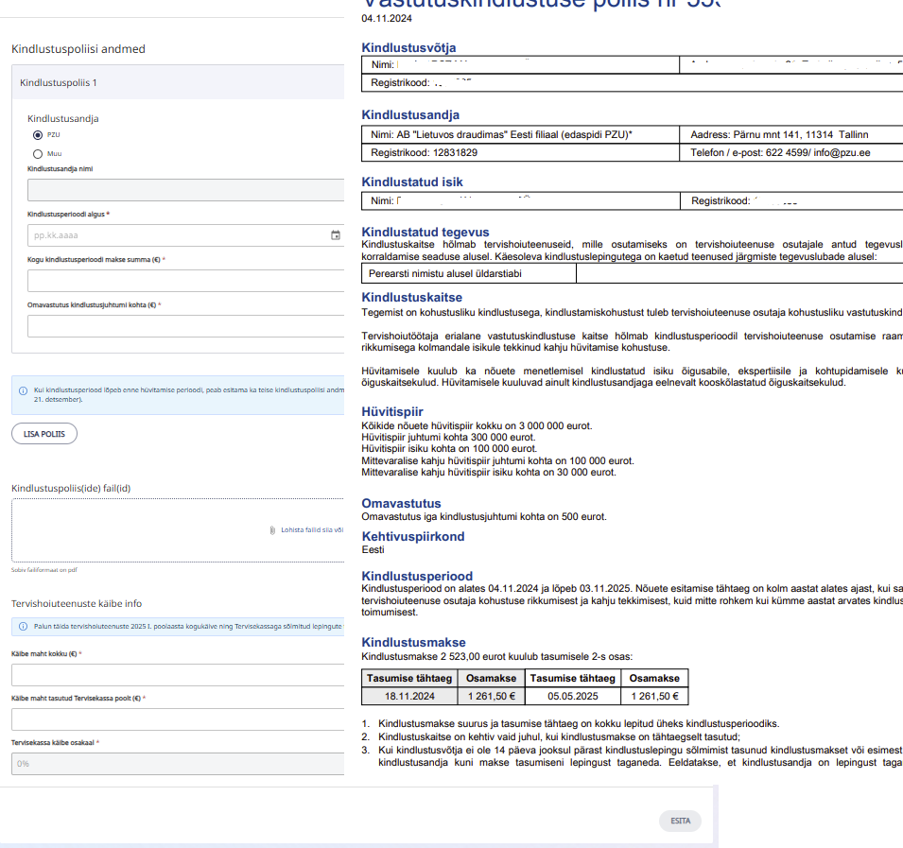
Vastutuskindlustuse taotluse esitamine 2026 aasta I pa eest.

Slide 3
Vastutuskindlustuse taotluse esitamine 2026 aasta I pa eest.
Partner saab taotlust muuta kuni Tervisekassa on selle menetlusse võtnud.
Saab muuta andmeid, kuupäevi ja manuseid.
Varem tuli vigade korral esitada uus taotlus; nüüd saab parandused teha samas taotluses.
Kui Tervisekassa võtab taotluse menetlusse:
Partner enam muuta ei saa.
Vajadusel suunab menetleja taotluse täiendamisele koos kommentaariga, mis andmeid on vaja korrigeerida.

Slide 4
Vastutuskindlustuse taotluse esitamine 2026 aasta I pa eest.
Taotluse esitamisel kontrollitakse esindusõigust
Kinnituse peab andma äriregistris esindusõiguslik isik.
✔ Kui juhatuse liige võib ettevõtet esindada üksi→ piisab ühe juhatuse liikme kinnitamisest.
✔ Kui äriregistris on märgitud ühine esindusõigus(nt "kahekesi koos", "kõik juhatuse liikmed ühiselt")→ siis peavad kõik ühise esindusõigusega isikud kinnituse andma.
Võimalus : Asutus annab Pääsukeses volituse ühele inimesele→ siis see inimene saab üksinda taotluse esitada ja kinnitada.
Partnerina soovitame alati kasutada antud võimalust, sest see väldib olukorda, kus üks juhatuse liige on puhkusel ja taotlus jääb seisma.
p22suke_volitus-„Volituste andmise juhend (eesti.ee)“

Slide 5
Vaktsineerimise teadaanded
Ka sel aastal kutsume kõiki perearste kaasa lööma suvises HPV vastases vaktsineerimises!
Projekti ülesehitus sama mis eelmiselgi aastal, täpsem info jõuab kõikide perearstideni lähiajal.
Periood: Juuni – august 2026
Tasustamine – 1 süsti hind 8.85 eur, aluseks esitatud immuniseerimisteatised
Ülevaade edenemisest PBI-s
Edastame vaktsineerimata noorte nimekirjad
Kommunikatsioon ja SMS-id 18.a noortele Tervisekassa poolt
Palume pöörata tähelepanu ka teistele vaktsineerimistele: MMR, dTap
Laste vaktsineerimise kampaania kestab 4. mai – 7. juuni.

